Slide 1
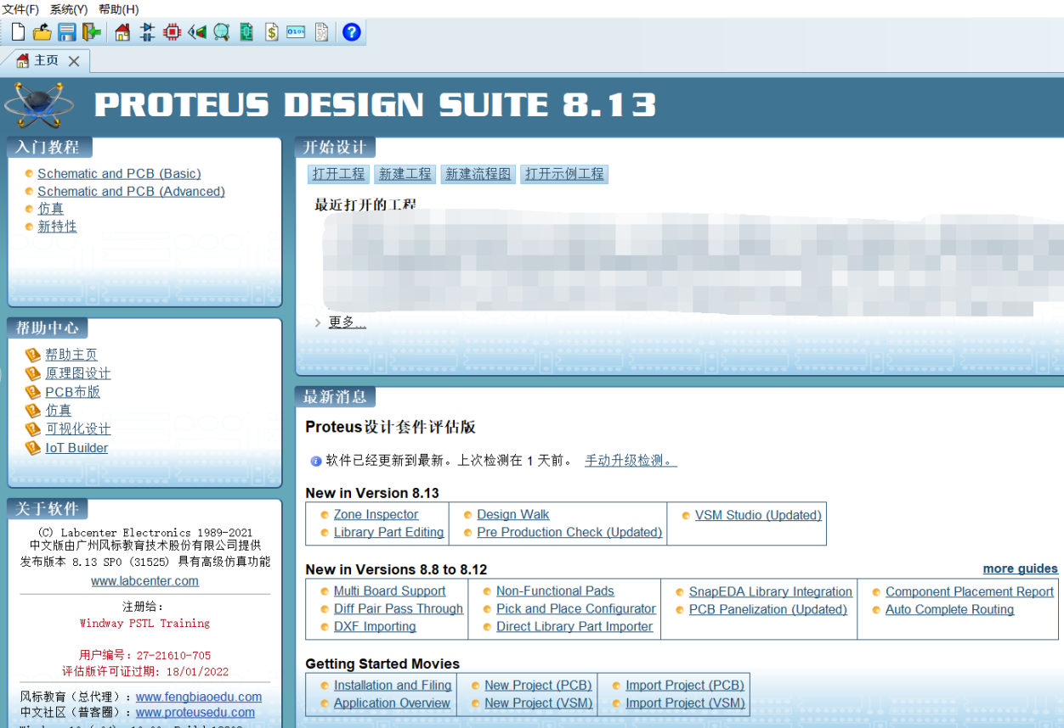
Proteus 软件界面

Slide 2

创建新的Proteus工程方法：
方法1：开始设计--新建工程--名称路径--默认原理图模板--不创建PCB--没有固件项目--Finish。
方法2：软件功能窗口菜单原理图设计窗口
保存--选择存储路径和填写文件名。
注：Proteus 8版本工程后缀“.pdsprj”。
Proteus 7版本工程后缀“.DSN”。

Slide 3

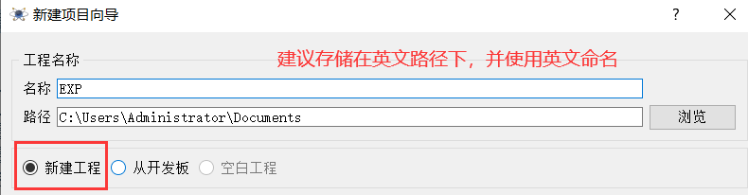
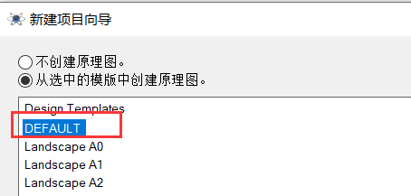
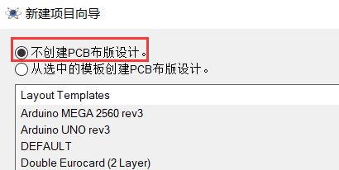
创建新的Proteus项目(project)方法1

Slide 4
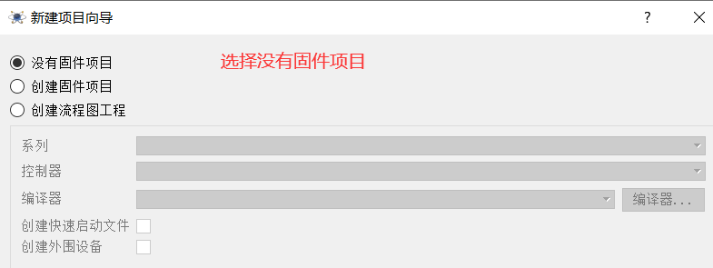
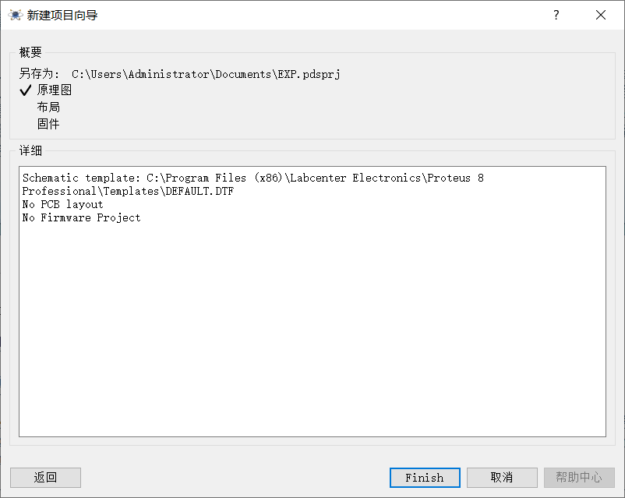

Slide 5
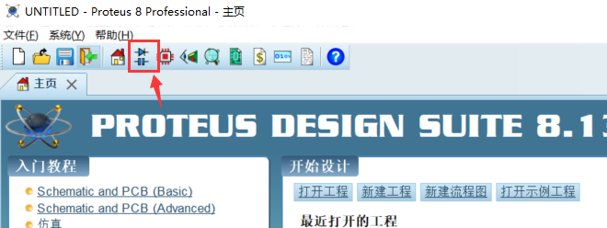
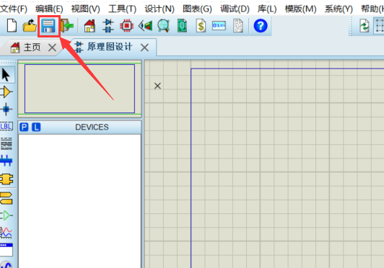
创建新的Proteus项目(project)方法2

Slide 6
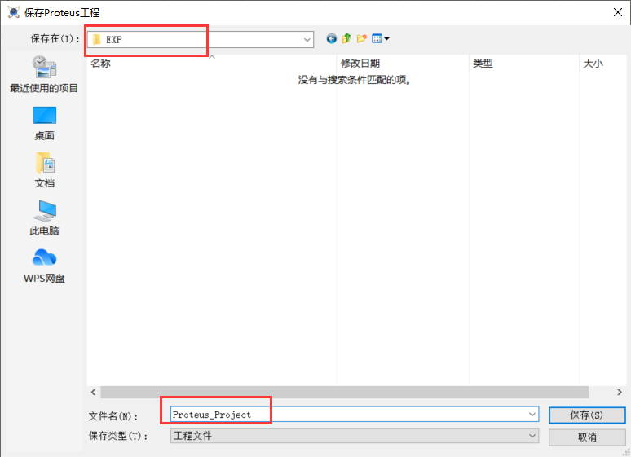
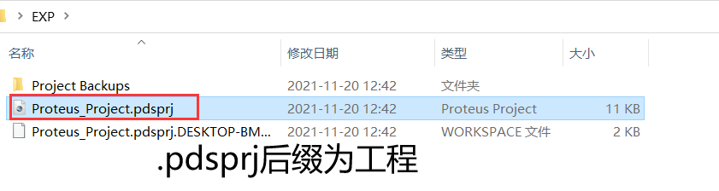

Slide 7
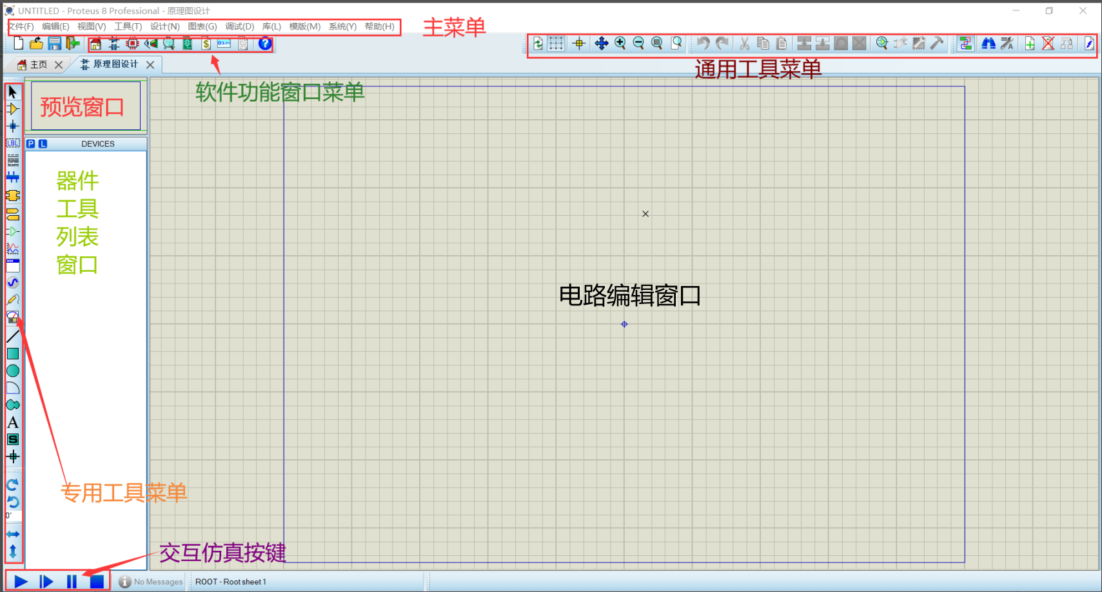
原理图窗口介绍

Slide 8
Proteus主菜单：
1） 文件菜单 (File)：新建/加载/保存/打印……
2） 编辑菜单 (Edit)：取消/剪切/拷贝/粘帖……
3） 视图菜单 (View)：图纸网络设置/快捷工具选项……
4） 工具菜单 (Tool)：实时标注/自动放线/网络表生成
/电气规则检查……
5） 设计菜单 (Design)：设计属性编辑/添加图纸/删除图纸
/电源配置……
6） 图表分析菜单 (Graph)：传输特性分析/频率特性分析
/编辑图形/运行分析……
7） 调试菜单 (Debug)：启动调试/复位调试……
8） 库操作菜单 (Library)：器件封装库/编辑库管理……
9） 模版菜单 (Template)：设置模版格式/加载模版……
10）系统菜单 (System)：设置运行环境、系统信息、文件路径……
11）帮助菜单 (Help)：帮助文件/设计实例……

Slide 9

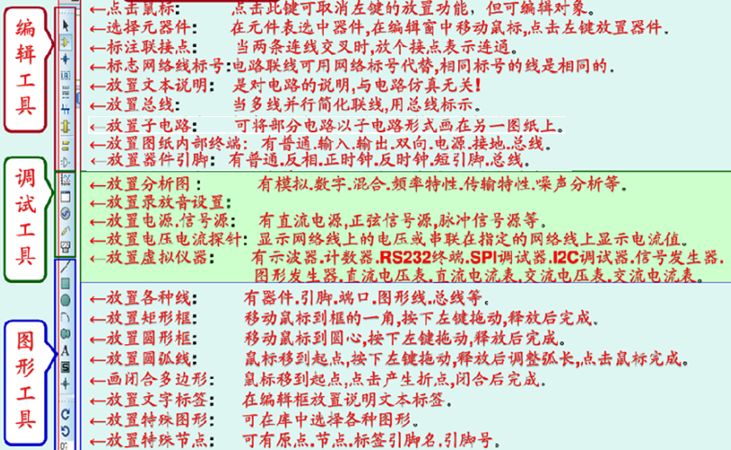


Proteus 专用工具菜单

Slide 10
专用工具菜单中最常用的8种编辑工具
图标 | 描述
 | Selection Mode: 鼠标拖曳、移动电路编辑窗口内的元件或连线。
 | Component Mode: 在对象选择窗口查找元件,鼠标在电路编辑窗口点击放置元件。
 | Junction Dot Mode: 鼠标在导线上点击放置节点, 允许多条导线在节点电气连接。
 | Wire Label Mode: 鼠标在导线上点击标注导线名称, 同名导线可以实现电气连接。
 | Text Script Mode: 鼠标在电路编辑窗口点击放置文本信息。
 | Buses Mode: 鼠标在电路编辑窗口通过“点击+拖动”方式绘制总线。
 | Subcircuit Mode: 鼠标在电路编辑窗口绘制子电路块。
 | Terminals Mode: 鼠标在电路编辑窗口通过点击放置电气连接端子。
注意：在执行某种操作之前,必须先点击专用工具菜单中相应模式。
否则无法选中所需操作。完成操作后, 点击下一个操作模式；
或者点击Selection Mode, 返回鼠标默认模式。

Slide 11
原理图缩放的四种方法：
● 移动鼠标到需要缩放的地方,滚动鼠标滚轮进行缩放。
● 移动鼠标到需要缩放的地方,按F6键放大,按F7键缩小。
● 按下SHIFT键,鼠标左键拖拽出需要放大的区域, 即
SHIFT ZOOM功能。
● 使用通用工具菜单中的工具进行操作:
注：滚轮和SHIFT ZOOM缩放也可用于预览窗口操作; 在预览窗口进行操作的时候, 电路编辑窗口将有相应的变化。
电路编辑窗口平移的两种方法：
● 通过鼠标移动, 在鼠标所在的位置上滚动鼠标滚轮进行缩放,快速到达目标区域;
● 在预览窗口内点击或拖动绿色方框, 电路编辑窗口自动切换到需要到达的目标区域。
掌握上述操作,将会大大提高原理图绘制效率，特别是滚轮的使用。学会使用滚轮进行缩放和平移，将节省大量宝贵的时间。

Slide 12
鼠标可视化操作
光标 | 操作描述
 | 标准光标：没有指向任何对象时显示；
 | 放置光标：显示为白色笔型光标，单击放置对象；
 | 连线光标：显示为绿色笔型光标，单击左键开始连线；
 | 总线光标：显示为蓝色笔型光标，单击左键开始绘制总线；
 | 选择光标：单击左键时光标所指对象被选中；
 | 移动光标：可移动鼠标下的对象；
 | 拖线光标：按住鼠标左键对连线或2D图形进行拖拽调整；
 | 赋值光标：使用属性赋值工具时，鼠标指向对象， 点击左键把相关属 性设置到对象中；
注：Proteus提供两种可视化方法, 帮助使用者了解鼠标正在进行的操作：
1）鼠标指向对象时，对象会覆盖红色虚影。
2）当鼠标移动到某一元件上,光标的样式会发生改变。此时若鼠标选中器件且按下鼠标左键时,可以根据不同的光标进行相应的操作,如上表所示。

Slide 13
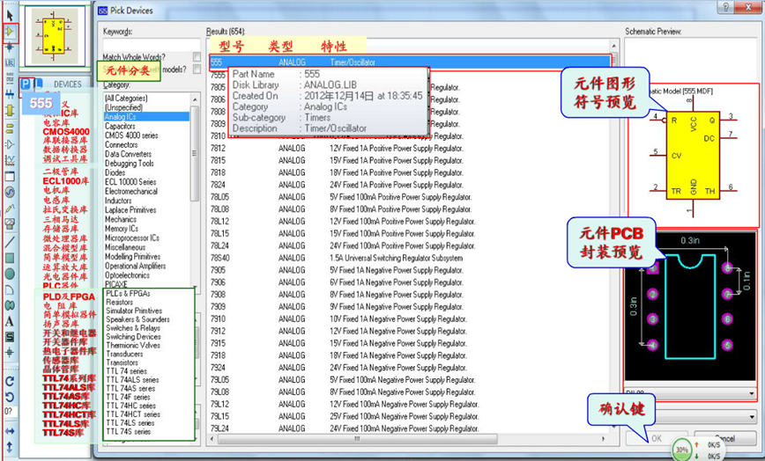
元器件选取
注：另一种选取方式是在电路编辑窗口任意位置点击鼠标右键, 弹出菜单Place→Component→【已选取元器件列表】，鼠标左键点击所需元件。

Slide 14
在Pick Devices对话框中查找元器件的四种方法
● 已知所需要的元器件名，输入元件名关键字到对话框的Keywords关键字栏中直接搜索。
● 忘记元件具体名称，可以输入元件的描述关键字到对话框的Keywords关键字栏查找。
● 忘记元器件的具体名称，还可以根据电气特性或用途寻找元件：可以直接从Pick Devices对话框左侧的元件栏中按照“分类→子类→元件”路径进行选择。
注：生产厂商（Manufacturer）选项中必须选择“All Manufacturer”
● 如果需要浏览某一特定厂商的元器件，可以在选定目录（Category）后，直接在生产厂商（Manufacturer）列表中查找厂商，然后在列表中再选择需要的元件。
注：选定元件后，鼠标左键双击，可以把该元件添加到对象选择窗口。然后，点击元件库浏览器右下角的“OK”确认键，关闭Pick Devices对话框，回到电路编辑窗口。此时，光标变成 ，即放置对象模式。

Slide 15
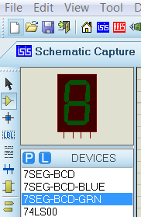
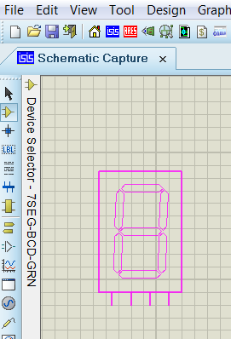
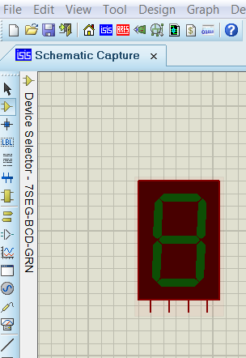
放置元器件步骤：
1）选择专用工具菜单里第二个图标 Component Mode后，直接点击对象选择窗口中相应的元器件。
2）回到电路编辑窗口，光标变成 ，即放置对象模式。
3）在电路编辑窗口单击鼠标左键，出现该元件的红色虚影。
4）移动鼠标到元件在电路编辑窗口的指定位置，再点击左键，元件将放置到该位置上。

Slide 16
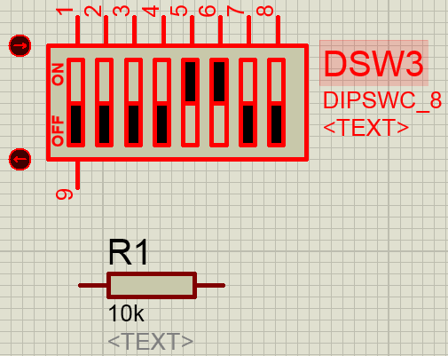
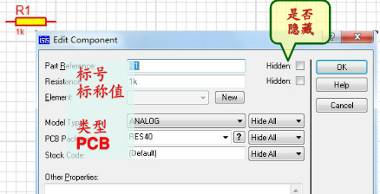
元器件的标号、值和属性：
● 元件的标号是元件放置到原理图上时系统自动分配的，元件值一般显示元件的类型名称或者电阻/电容/电感值。
● 鼠标左键点击标签，当标签及其元件都变红后，再次左键按住标签（被红色虚影覆盖），即可拖曳标签到合适位置。
● 鼠标左键双击标签，可弹出标签编辑框修改标号或值。
注：修改标号不能令原理图出现两个相同的标号，否则会导致网络表错误。除了电阻/电容/电感器件，其他元件一般不要改元件值，否则会出错。

Slide 17
操作元器件的方法：
● 鼠标左键点击选中需要移动的元件（元件变成红色），然后按住左键移动鼠标，元件变成虚影跟着鼠标移动到新的位置。释放鼠标左键，将对象放置到新位置。这个技巧只能移动单个元件，而且对某些元件（例如拨码开关DSW或SPDT）不适用。
● 先把鼠标放置在需要移动的元件上（元件变成红色），右键点击元件弹出右键菜单。在菜单上选择点击第一个选项“Drag Obejct”，元件会变成虚影跟着鼠标移动到新的位置。释放鼠标左键，将对象放置到新位置。这个技巧适用于任何元件，而且元件的右键菜单可以选择点击顺时针/逆时针90°或180°旋转（Rotate）元件、上下或左右镜像（Mirror）元件等不同的操作，调整元件的朝向。
注：完成移动后，必须在电路编辑窗口的空白位置点击鼠标左键，解除选择移动的对象（覆盖的红色消除）。否则，鼠标选择别的器件移动时，没有解除的对象会一起移动！

Slide 18
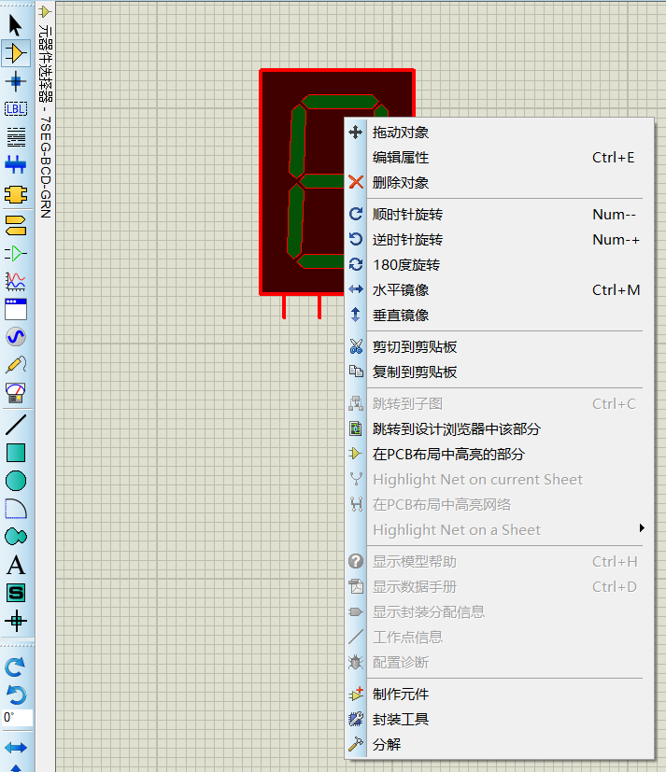
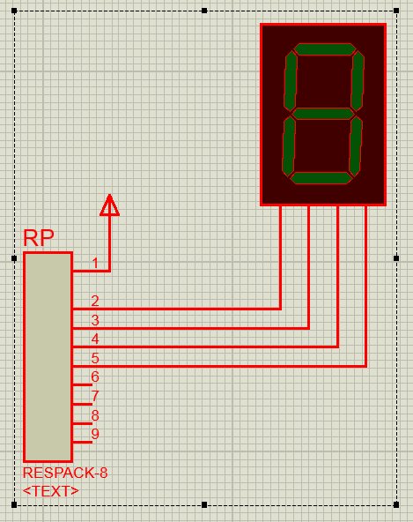
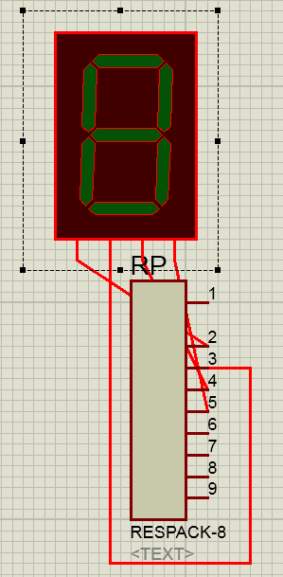
● 选择专用工具菜单第一个图标 Selection Mode ，在电路编辑窗口中用鼠标左键拖曳虚线选中一组对象（对象变红）。在虚线框内，鼠标变成移动光标模式 。按住鼠标左键移动，虚线框内对象会跟着鼠标移动到新的位置。虚线框内的对象可以通过小键盘的“＋”或“－”键来进行旋转和再放置。上述技巧主要用来选中多个对象组成的复杂电路。
注：不要单独移动已连线的元件！要把所有连线对象一起选中或删除对象所有连线后，再移动元件

Slide 19
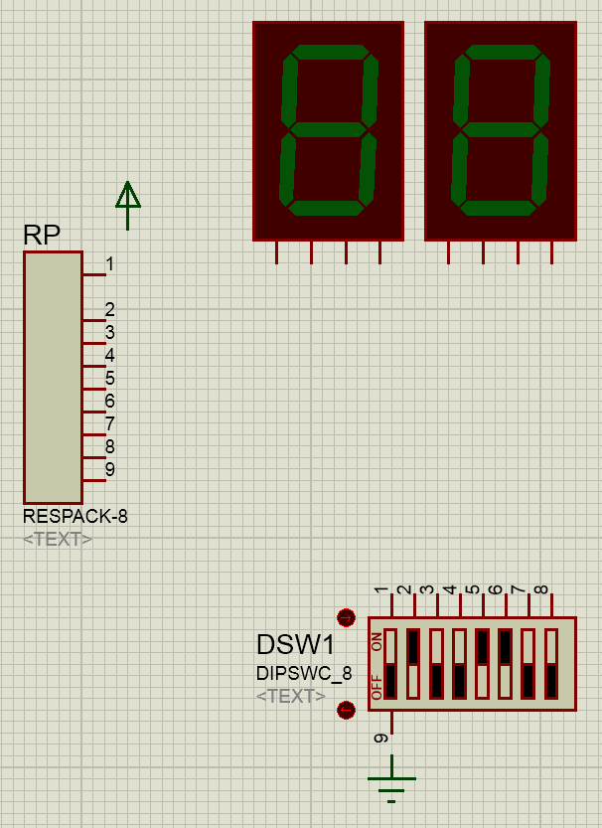
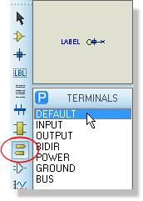
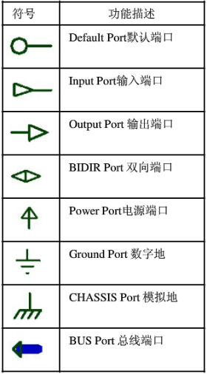
电源和地的放置步骤：
1）在专用工具菜单选择第八个图标 Terminals Mode 。
2）在对象选择窗口分别选择电源(POWER)和数字地(GROUND)。
3）鼠标变成 ，在电路编辑窗口左键点击放置。

Slide 20
连线的步骤：
1）将鼠标放置在起始元器件的管脚上，光标自动变成 。
2）点击鼠标左键后，导线出现并且跟随鼠标移动，在移动的过程中光标是 ；若导线转弯，需要在转弯处鼠标左键点击，然后光标再移动就不会影响转弯前放置的导线。
3）移动鼠标到目标元件管脚，光标变成 ，左键点击完成画线。
注：Proteus规定不可以从导线的任意位置直接开始连线，必须从元器件的管脚或某个节点开始连线，连接到另一个元器件的管脚或另一个节点。
若需要从导线的中间位置开始连线，则必须首先在专用工具菜单中选择第三个图标 Junction Dot Mode，然后鼠标左键点击导线上连线开始的位置，放置节点。把鼠标放置在节点上，光标会自动变成 ，跟放置在元器件管脚的效果一致。
同样，在连线过程中，若是鼠标经过已经存在的导线，光标会在两条导线的交叉处变成 。此时若鼠标左键点击，系统会自动放置节点，然后结束连线操作。
注：两根导线交叉不一定电气连接，必须在交叉处有节点，才是电气连接；倘若没有节点，则交叉的导线互不影响。

Slide 21
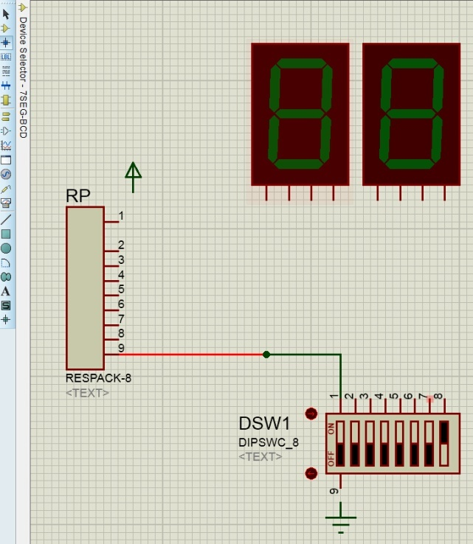
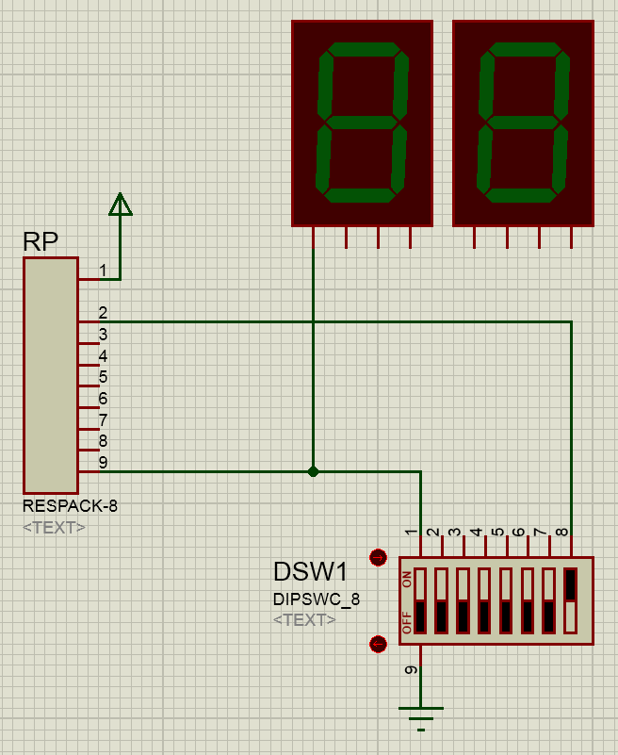
节点会把原来的一根导线切分成两段。鼠标点击导线的任意位置，只有节点到点击位置的导线变红，另一段导线不变。
删除节点，可以采用上述“移动元器件”方法 3，虚线框住节点再删除，而导线不变。当一条或多条导线被删除的时候，Proteus会自动删除没有导线连接的节点。

Slide 22



文本编辑的步骤：
1）选择专用工具菜单的第五个图标 Text Script Mode。
2）鼠标移动到电路编辑窗口，光标变成 ，即放置对象模式。
3）鼠标左键点击弹出“Edit Script Block”对话框。在对话框的“Script”页面的“Text”区域可以输入文本，而“Style”页面可以调整文本的大小、颜色、字体等属性。单击“OK”完成编辑。
注：鼠标移动到文本上方，文本会被红色虚影覆盖且光标变成 。此时，文本可以被鼠标左键按住和拖动。若鼠标左键双击文本，还可弹出“Edit Script Block”对话框修改文本的内容和属性。
电路仿真：
● 下图左是“编辑”状态，在其他状态下点击 ,返回该状态。
● 下图中是“仿真”状态；下图右是“暂停”状态。
● 仿真消息框：绿色，通过；黄色，逻辑冲突；红色，错误。

Slide 23
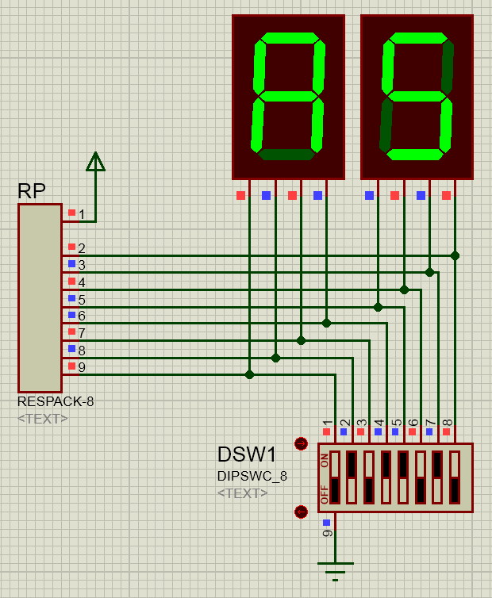
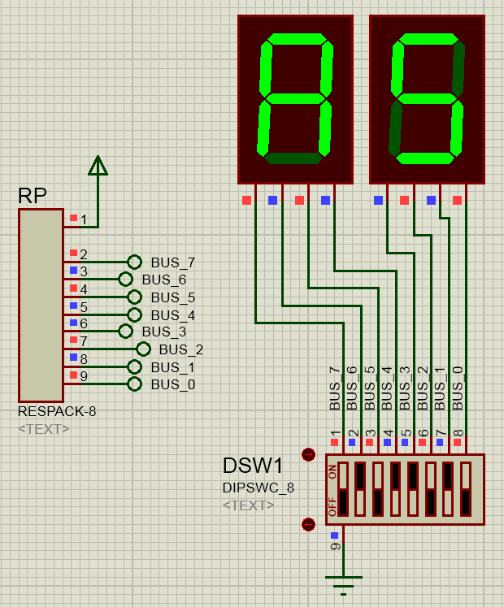
仿真状态下用色块显示电平状态：红/蓝色方块表示高/低电平，黄色方块则表示有电平冲突，灰色方块表示“高阻”。
注：电路在“仿真”状态下不可以添加、移动或删除元器件，必须回到默认的“编辑”状态才能改变电路。

Slide 24
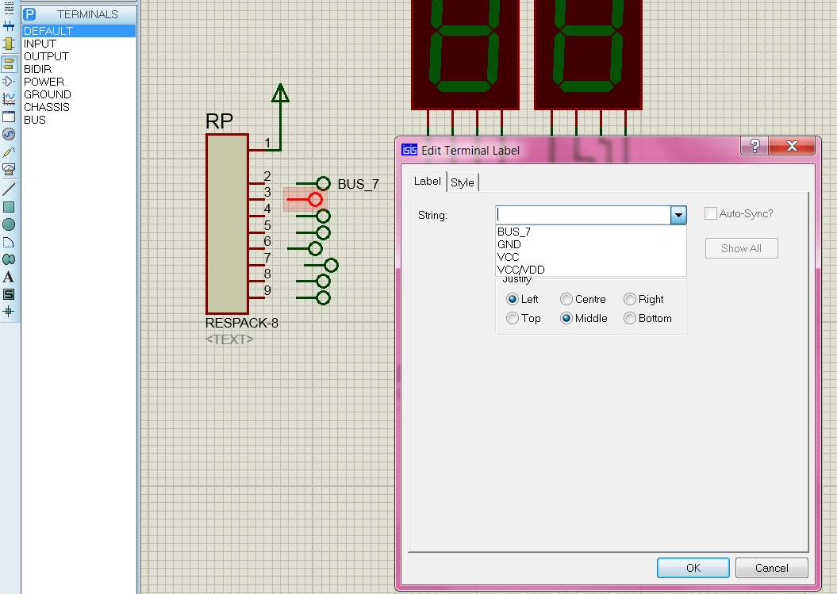
放置端子的步骤：
1）在专用工具菜单选择第八个图标 Terminals Mode 。
2）选择下表中合适的端子，鼠标移动到电路编辑窗口左键点击，出现端子的红色虚影，放置到合适位置，再点击即可放置。
3）鼠标左键点击选中端子（变成红色），再次点击打开编辑框（Edit Terminal Label）给端子命名。端子名称很重要！

Slide 25
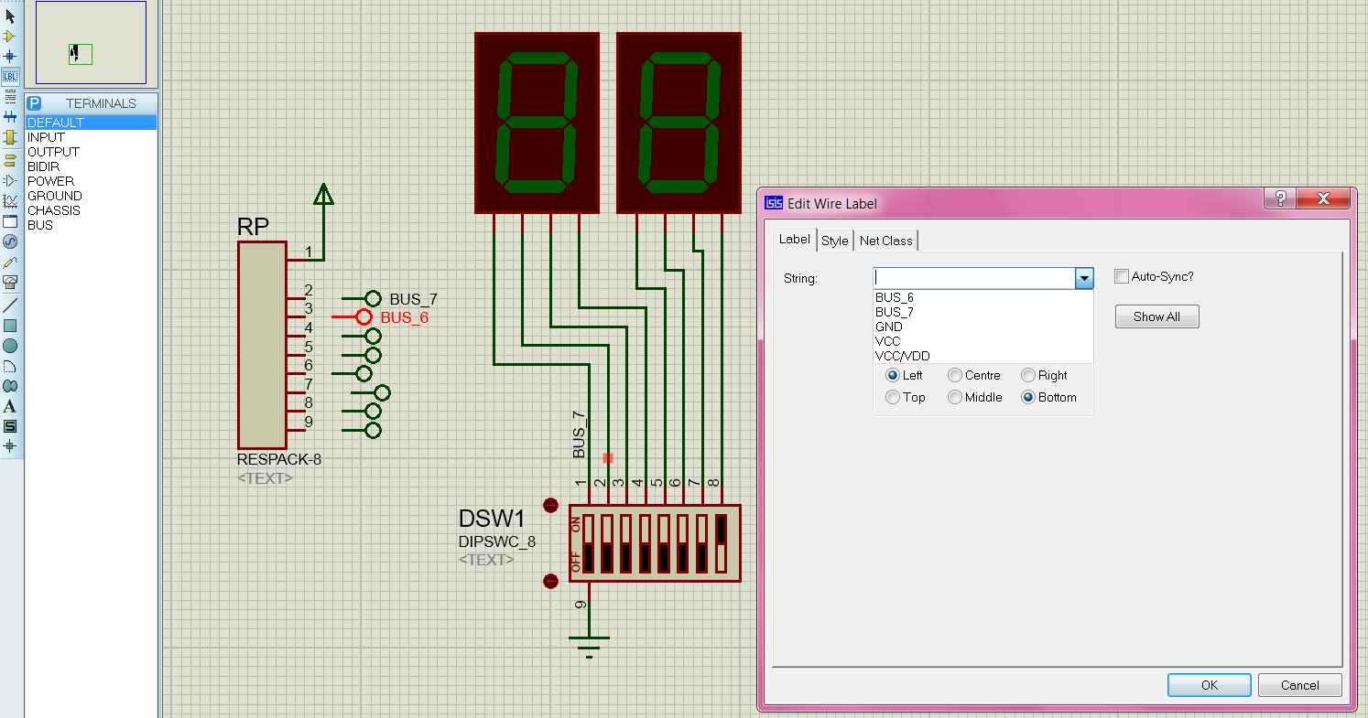
放置导线连线标签的步骤：
1）在专用工具菜单选择第四个图标 Wire Label Mode。
2）在导线上放置标签的位置（勿靠近拐点）鼠标左键点击，弹出编辑窗口(Edit Wire Label)，在String栏输入标签名称。
注：两条没有电气连接的导线禁止赋予相同名称的连线标签！否则会出错！
可以通过鼠标左键按住拖动，或是左键双击编辑已有的导线标签。删除标签必须鼠标右键点击标签，在弹出框中选择Delete Label；若直接鼠标左键点击选中标签后按Del键，会把标签和导线一起删除。

Slide 26
总线绘制的步骤：
1）在专用工具菜单中选择第六个图标 Buses Mode。
2）鼠标移动到电路编辑窗口，光标变成 ；在总线起始端，鼠标左键单击，总线（蓝色粗实线）出现并且跟随鼠标移动。
3）在移动的过程中，若总线转弯则必须在拐点处鼠标左键单击，然后光标再移动就不会影响转弯前的总线。
4）在总线结束位置，鼠标左键双击，结束总线放置。
注：鼠标必须完全静止在结束位置，不能偏离形成拐弯！否则鼠标双击无效。
放置总线标号的步骤：
1）在专用工具菜单选择第四个图标 Wire Label Mode。
2）在总线上放置标签的位置（勿靠近拐点）鼠标左键点击，弹出编辑窗口(Edit Wire Label)，在String栏输入标号名称。
3）总线绘制后，必须把所有挂在总线上的元件的管脚都用导线连接到总线上。所有的导线还必须赋予连线标签，且标签名称BUS_x必须包含在所连总线的标号BUS_[0..x]序列内。

Slide 27
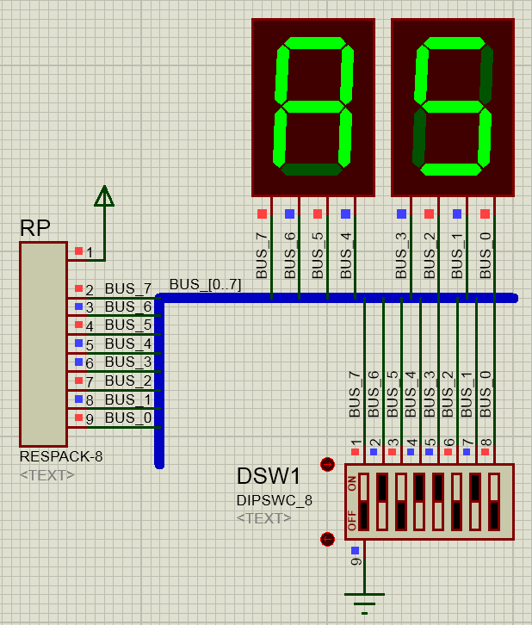
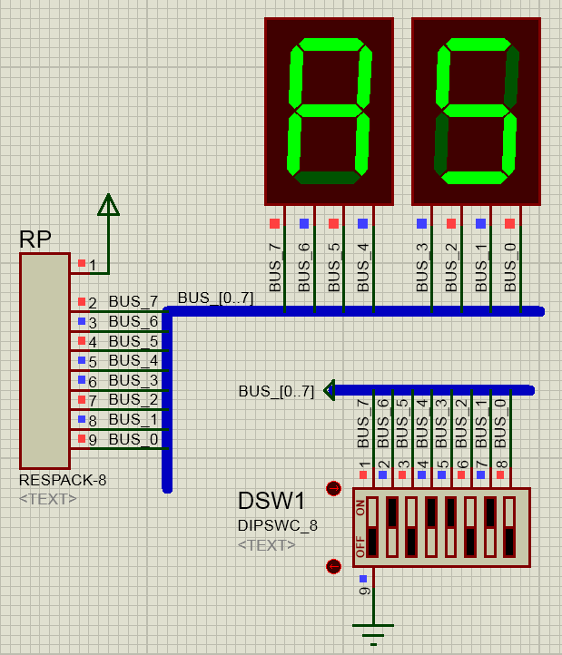
注：总线标号修改或删除的过程跟导线连线标签一样：首先鼠标左键点击选中标号，然后必须再次点击弹出编辑窗口（Edit Wire Label）进行修改或清空。若鼠标左键点击选中标号后按Del键，会把标号和总线一起删除
小技巧：先赋予总线标号BUS_[0..x]，然后在给连接总线的导线添加连线标签的时候，标签编辑窗口“String”框的下拉菜单里就会出现总线包含的所有导线的连线标签BUS_x序列，直接选择即可，不需输入。

Slide 28
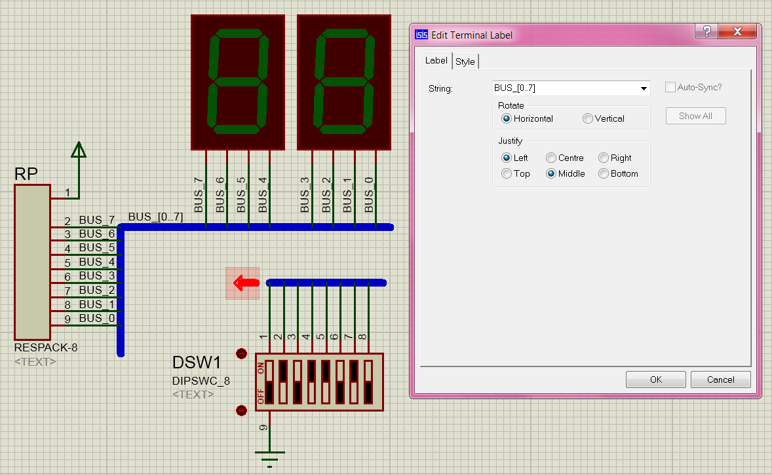
总线“飞线”的步骤：
1）在专用工具菜单选择第八个图标 Terminals Mode。
2）选择总线端子(BUS)，后续步骤跟放置端子的步骤一样。

Slide 29
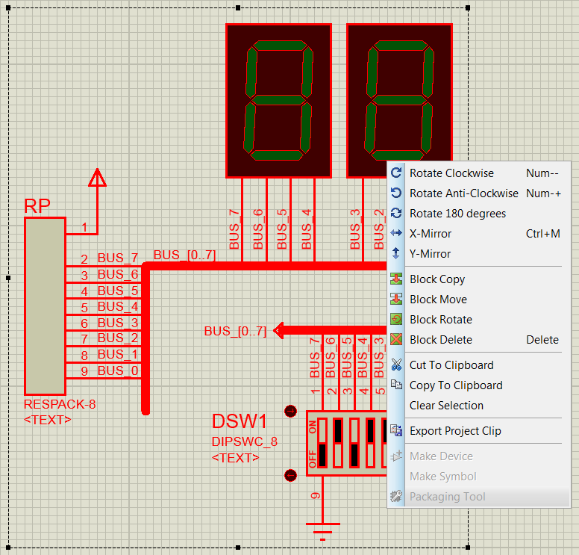
电路复制粘帖步骤：
1）选择专用工具菜单第一个图标 Selection Mode
2）用鼠标左键拖曳虚线方框选中所需复制的电路（选中的电路会变红）。
3）在虚线框内，点击鼠标右键，在弹出框内选择Copy To Clipboard。然后，在任意位置左键点击，释放选择对象。
4）在需要粘帖位置点击鼠标右键，在弹出框内选择Paste From Clipboard会出现电路的红色虚影。
5）鼠标左键点击放置电路。
注：系统会自动命名元件，但端子名称、 导线连线标签和总线标号需要手动修改！

Slide 30
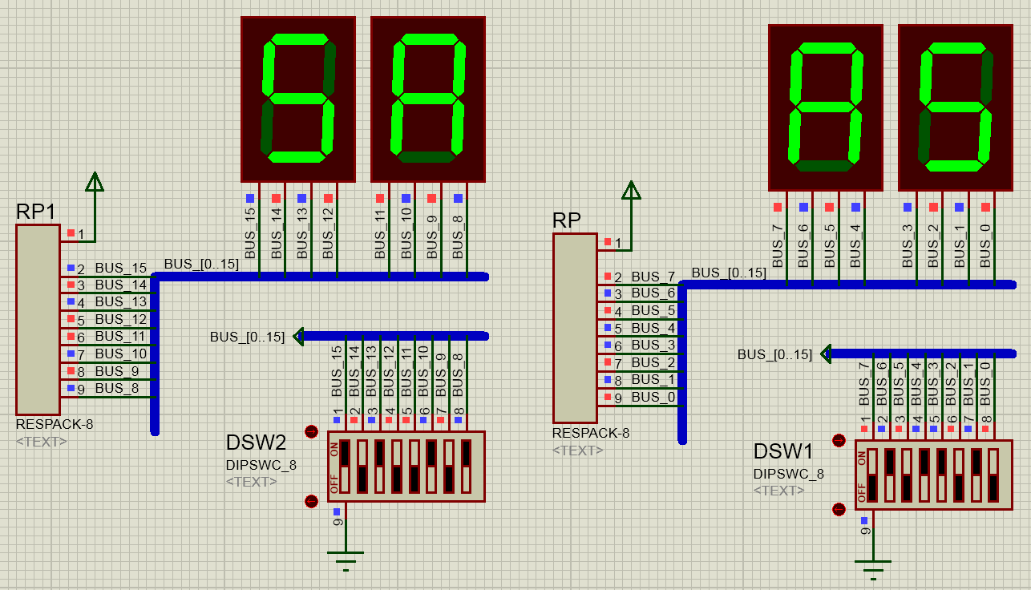
最终完成的电路示例

Slide 31
The End !

